Slide 1
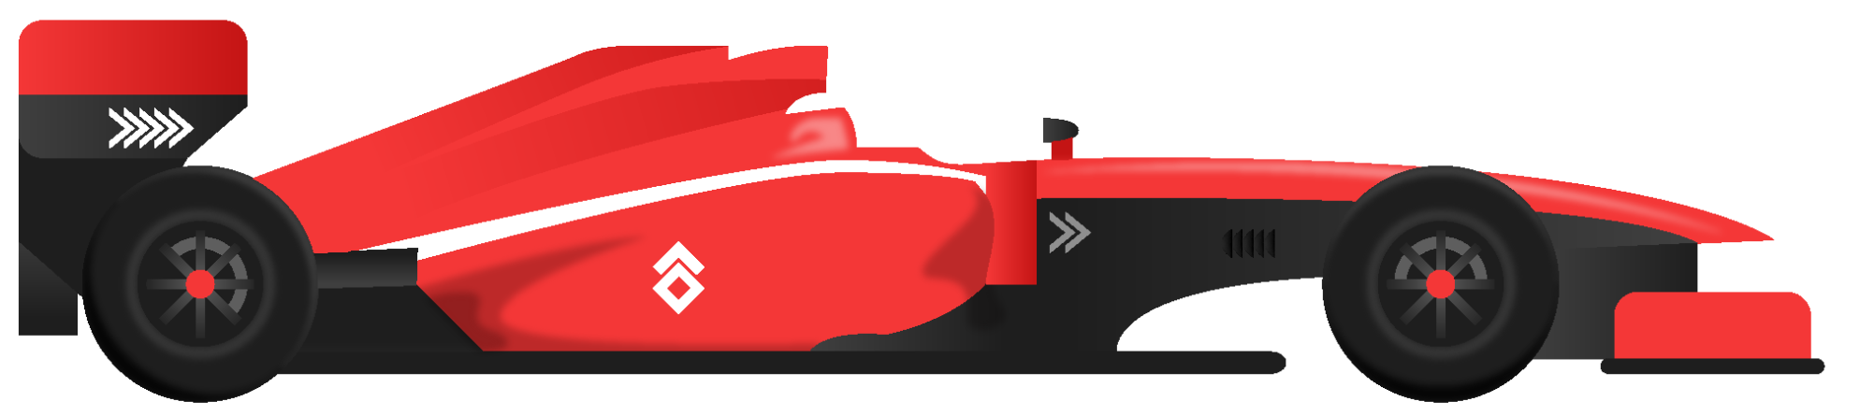
Игра «Тачки»
Презентация о работе с проектом

Slide 2


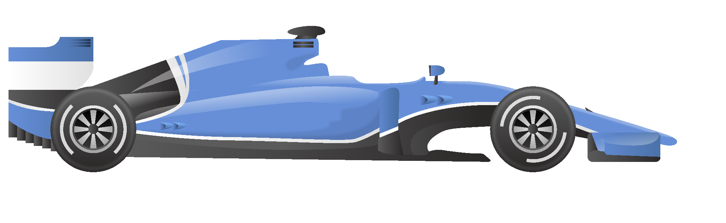
Содержание проекта
Данный проект – игра «Тачки», позволяет пользователям отвлечься от рутинных занятий
В игре представлено несколько уровней, для перехода на которые, необходимо собирать очки

Slide 3
Управление игрой
Управление главным героем – Молнией Маккуин происходит с помощью клавиш Left и Right
Для управления используются клавиши:
Space – пробел ;
Left – стрелочка влево;
Right – стрелочка вправо.
Чтобы закончить игру нажмите крестик(x) или клавишу ESC
Для начала игры и перехода на последующие уровни необходимо нажать Space.

Slide 4

Цель игры
Чтобы помочь Молнии Маккуин выиграть «Кубок Поршня» необходимо собирать как можно покрышек, избегать препятствий и злого ДПСника
Следите за количеством покрышек(жизней), start-овых и finish-ных очков

Slide 5
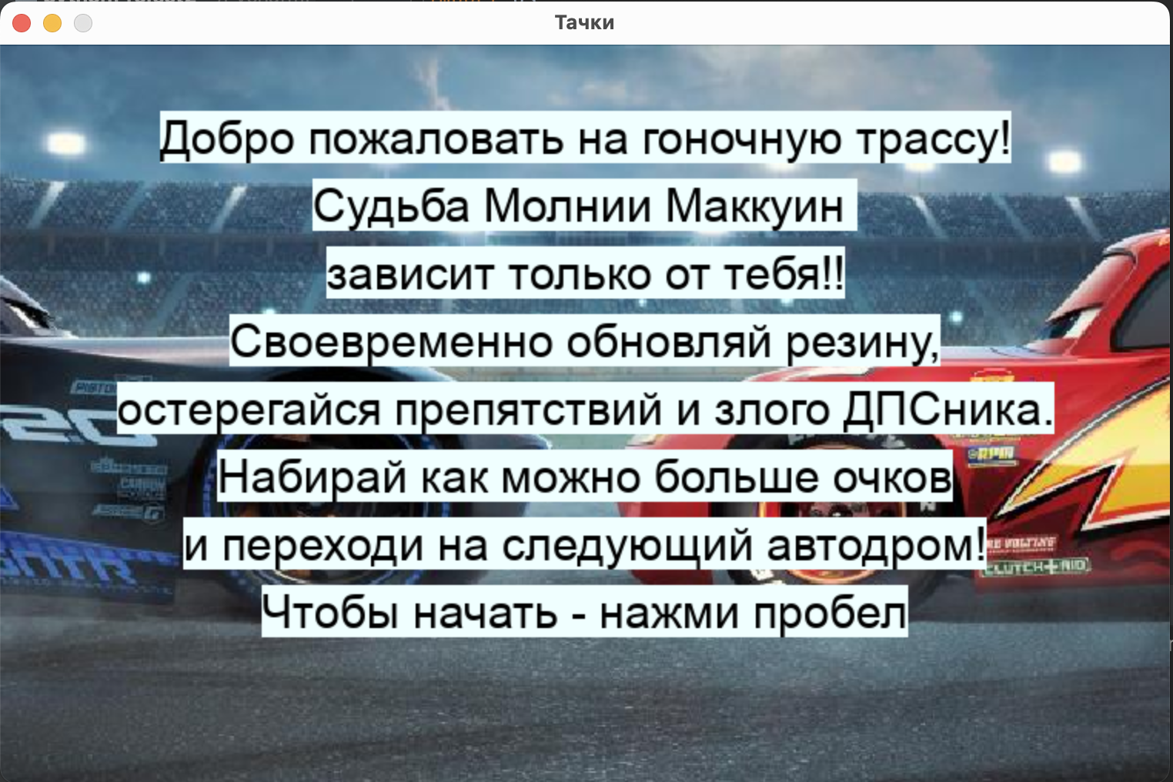
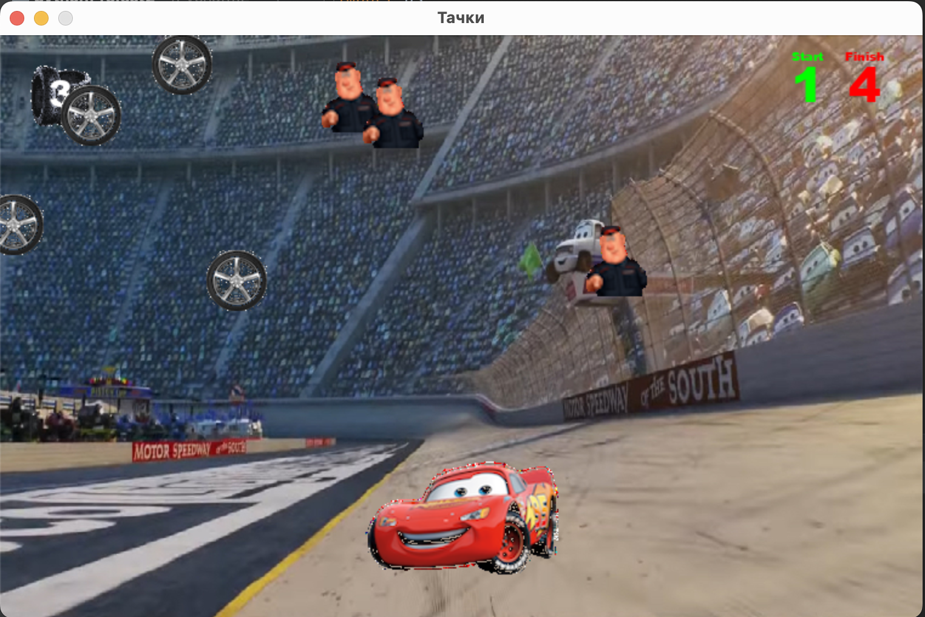
Структура проекта
Стартовый экран
(заставка)
Главный экран

Slide 6
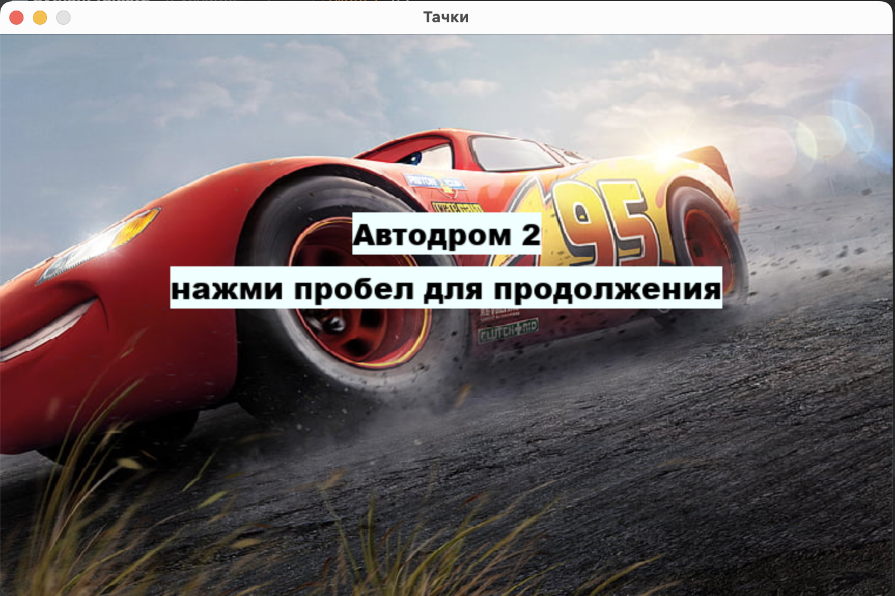
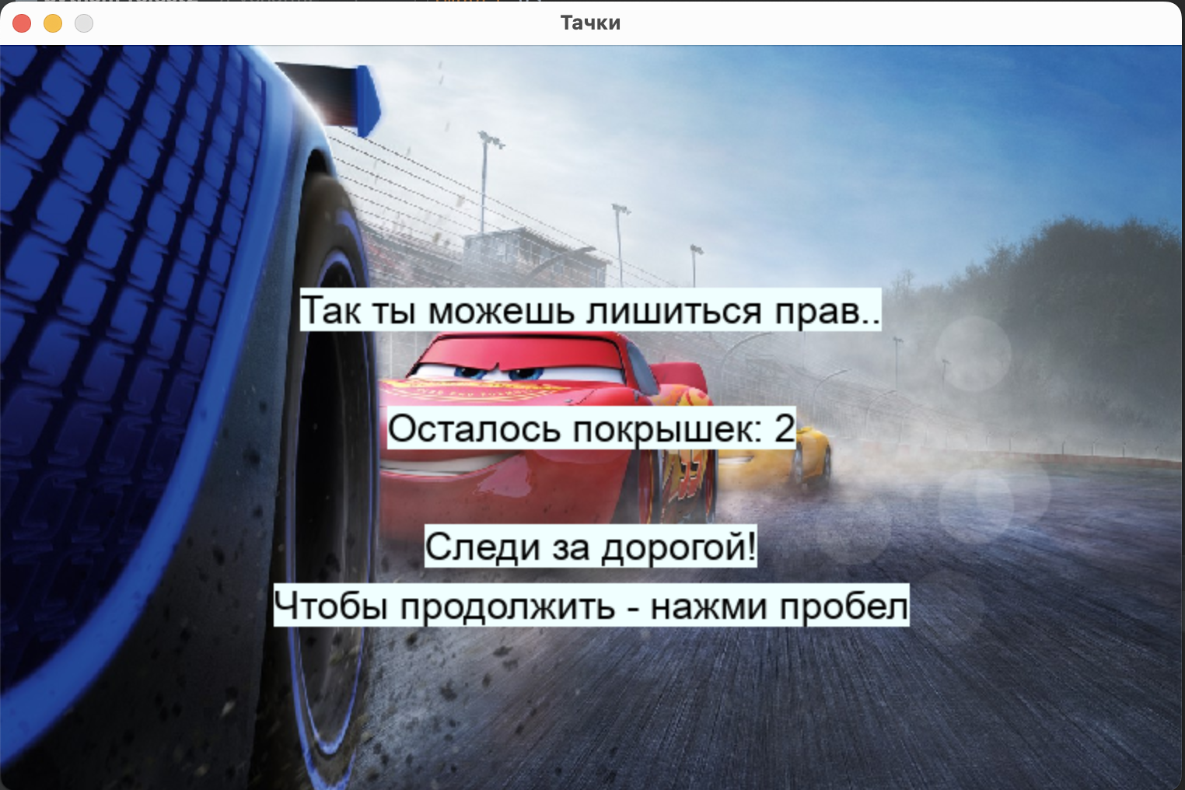
Структура проекта
Переход на следующий уровень(заставка)
Переход на следующий уровень в случае проигрыша(заставка)

Slide 7
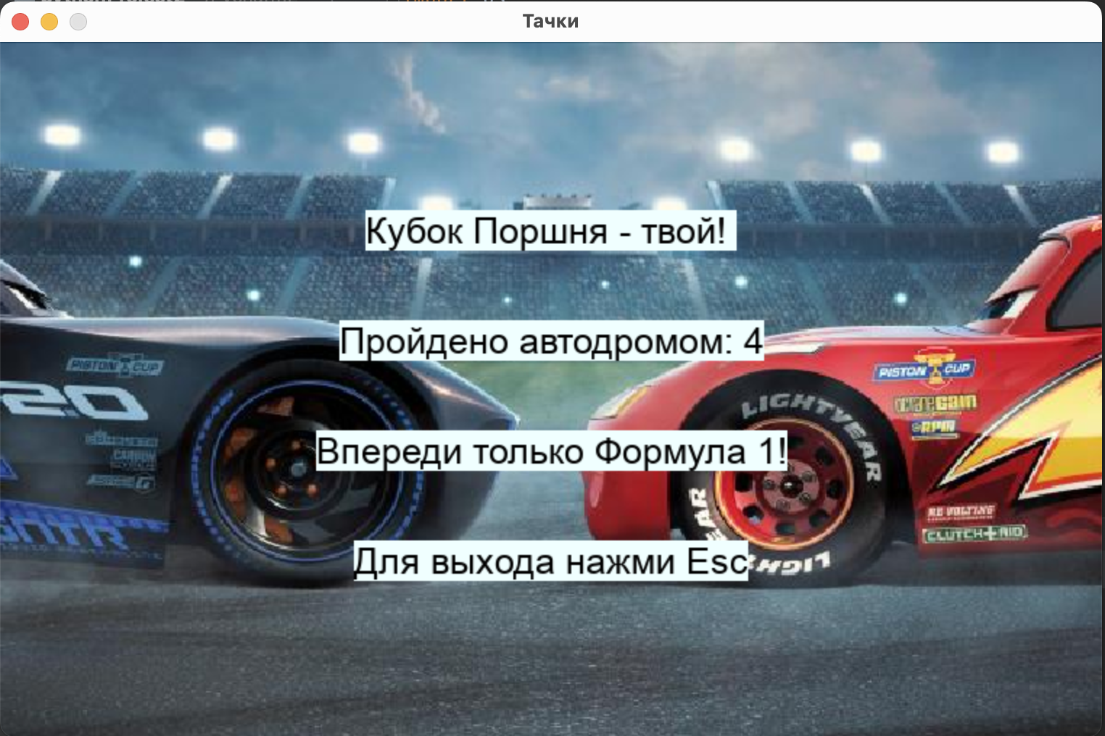
Структура проекта
Окончание игры
(заставка)

Slide 8

Библиотеки, использованные в проекте
pygame==2.0.1
pygame-gui==0.5.7

